Slide 1

Trabalho IPV4 - CIDR
Um programa para cálculo e alocação automática de sub-redes com máscara variável, a partir de um bloco IP principal e das demandas de hosts de diferentes departamentos.

Slide 2
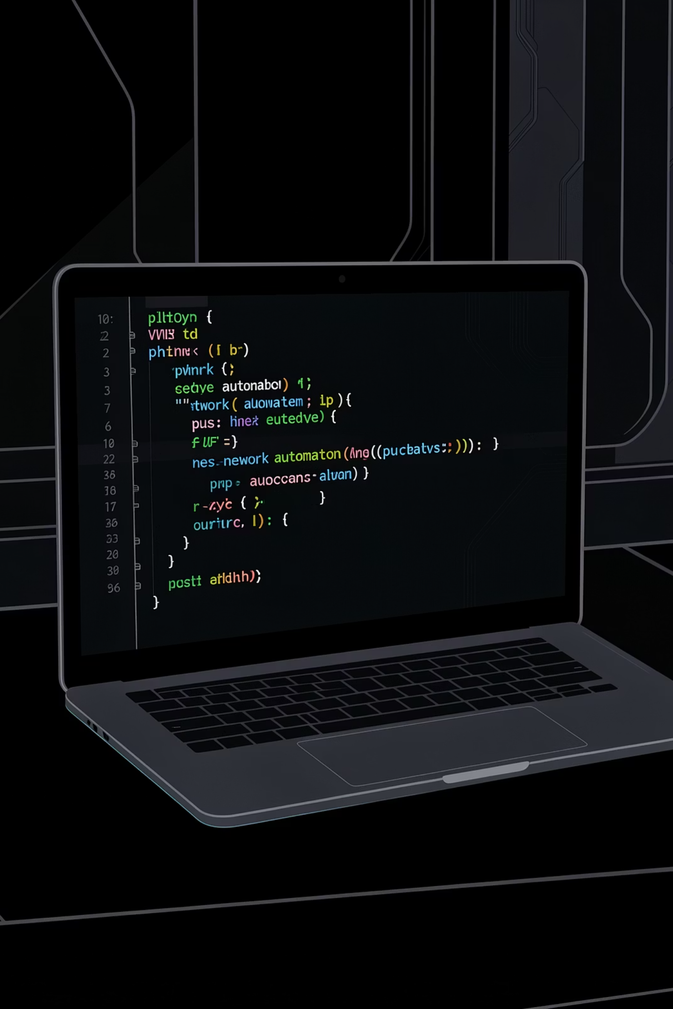
Objetivo do Programa
O programa automatiza o cálculo de sub-redes com VLSM, recebendo um bloco IP e demandas de hosts, e retorna as sub-redes otimizadas para cada departamento.
01
02
Entrada
Processamento
Bloco 172.20.10.0/23 e demandas de hosts por departamento.
Conversão binária, cálculo de prefixo, máscara, rede, broadcast e validação de limites.
03
Saída
Network Address, Subnet Mask, CIDR, Broadcast e faixa de IPs utilizáveis por departamento.

Slide 3
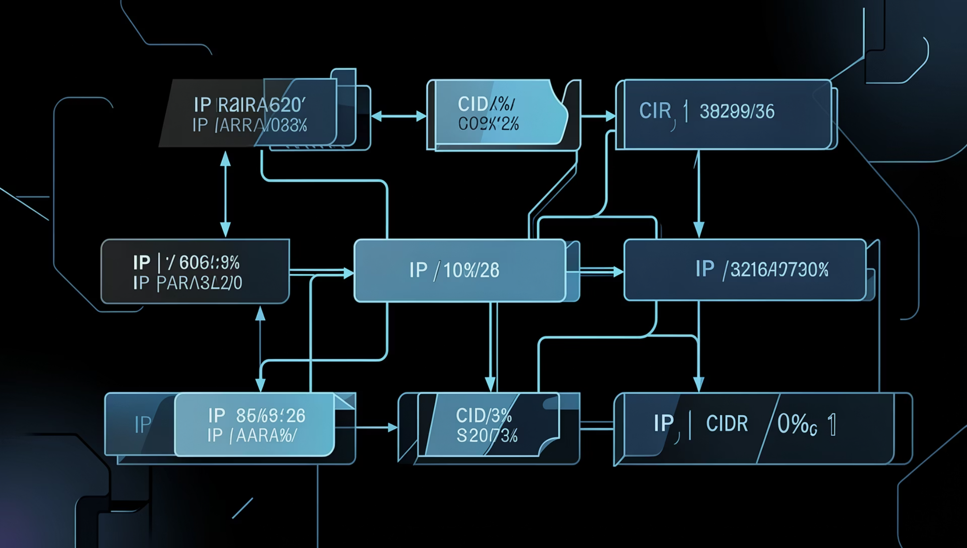
Conceitos Fundamentais
Subnetting
Divisão de uma rede maior em sub-redes menores, melhorando segurança, desempenho e organização.
CIDR — Classless Inter-Domain Routing
Notação /prefixo que indica quantos bits identificam a rede. Ex.: /24 = 254 hosts.
VLSM — Variable Length Subnet Mask
Permite máscaras de tamanhos diferentes dentro do mesmo bloco, alocando apenas o necessário para cada demanda e reduzindo desperdício de endereços.

Slide 4

Conversão de IP e Cálculo de Máscara
IP → Inteiro
Cálculo da Máscara
Converte o IP em número inteiro para operações binárias.
Gera a máscara a partir do prefixo CIDR.
def ip_to_int(ip):
parts = map(int, ip.split('.'))
return reduce(lambda a, b: (a << 8) + b, parts)
def calc_mascara(prefixo):
mask_int = (0xFFFFFFFF << (32 - prefixo)) & 0xFFFFFFFF
return int_to_ip(mask_int)
Inteiro → IP
Prefixo /25 → máscara 255.255.255.128
Reverte a conversão para exibição em decimal pontuado.
def int_to_ip(n):
return '.'.join(str((n >> (8 * i)) & 255)
for i in reversed(range(4)))

Slide 5
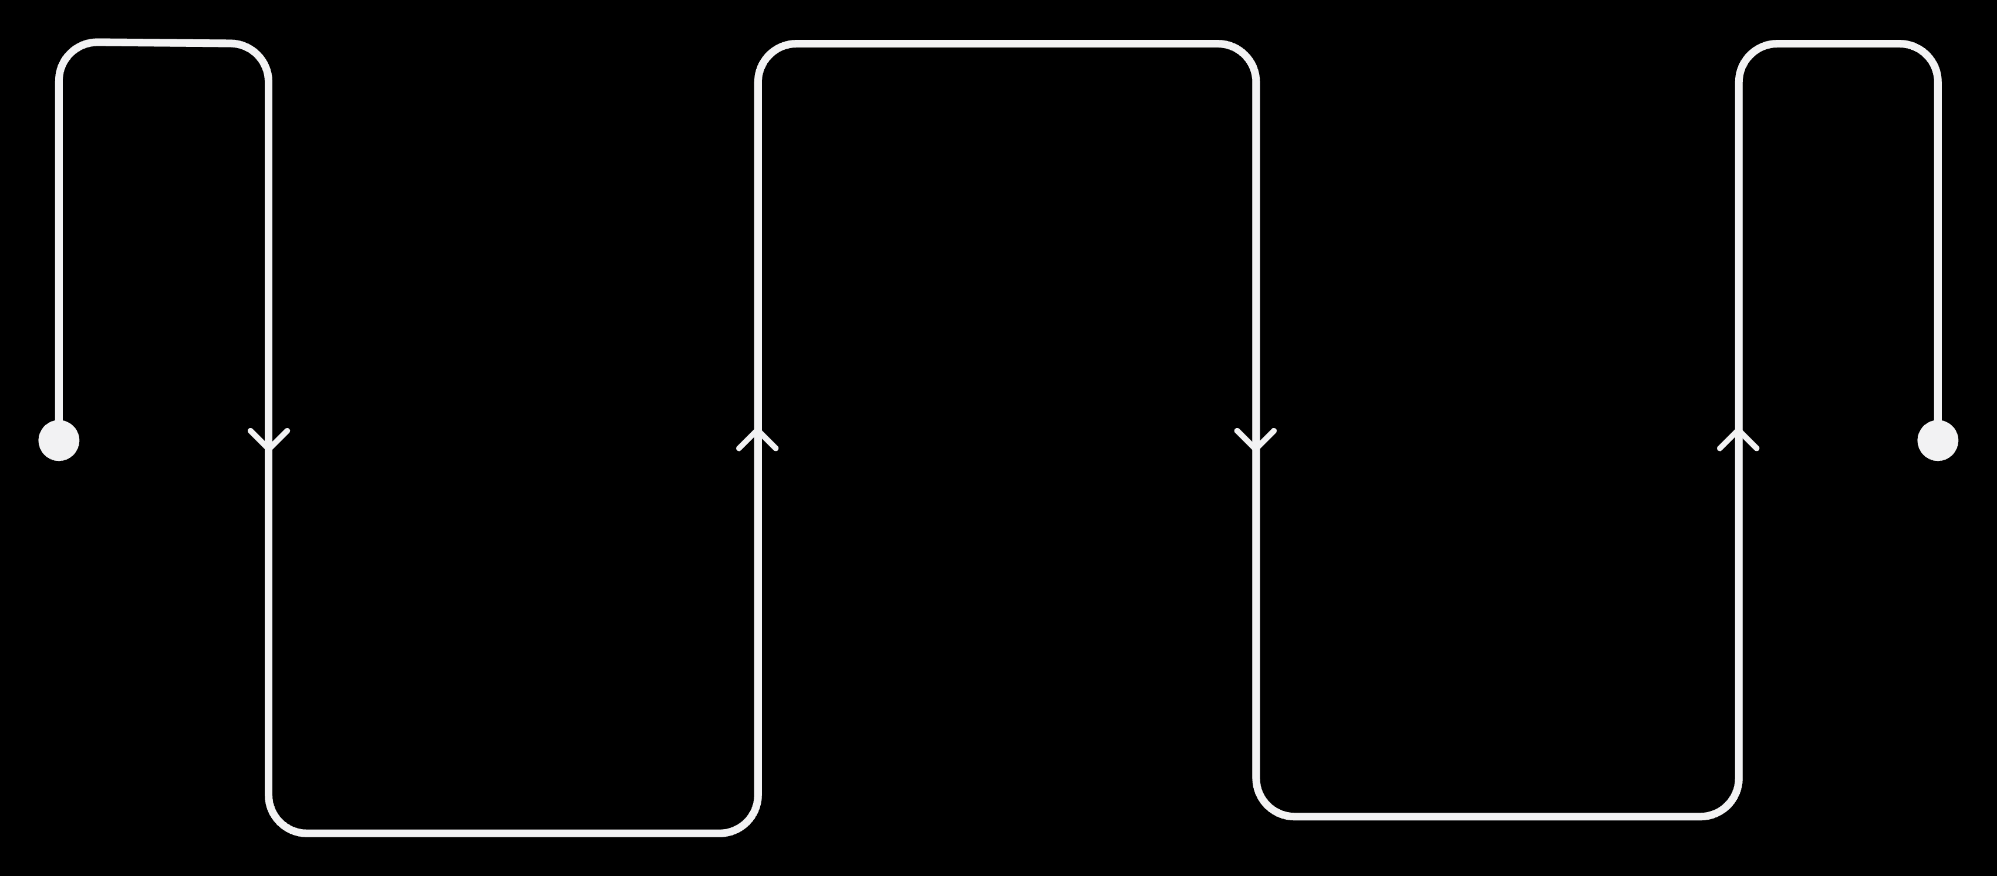
Cálculo de Hosts, Bits e Prefixo
Determinar prefixo
prefixo = 32 - h; ex: 32 - 7 = /25
Obter informações
Calcular hosts
Endereço de rede, máscara, broadcast e faixa
2^h - 2 ≥ demanda; ex: 2^7 - 2 = 126
O número de bits de host é determinado pela fórmula 2^h - 2 \geq \text{demanda}. Para 120 hosts: h = 7 → prefixo /25, com 126 endereços utilizáveis.

Slide 6


Lógica de Alocação das Sub-redes
Por que ordenar do maior para o menor?
Redes maiores são alocadas primeiro, evitando fragmentação e garantindo encaixe contíguo dentro do bloco principal.
Validação de limites
A cada alocação, verifica-se se proximo_endereco <= fim_bloco. Se ultrapassar, o programa alerta overflow.

Slide 7
Trechos do Código em Python
Alocação com VLSM
Fluxo da função principal
Converte o bloco base para inteiro
Ordena demandas do maior para o menor
Calcula prefixo e tamanho de cada sub-rede
Verifica overflow antes de cada alocação
Avança o ponteiro e armazena os resultados
for dept, hosts in demandas:
h = ceil(log2(hosts + 2))
prefixo = 32 - h
tam = 1 << h
rede = int_to_ip(end_atual)
broadcast_int = end_atual + tam - 1
if broadcast_int > fim_bloco:
raise ValueError("Overflow")
resultados.append({...})
end_atual += tam

Slide 8
Resultados por Departamento
Alocação a partir do bloco 172.20.10.0/23 (510 hosts utilizáveis), sem desperdício.
Departamento
Network Address
CIDR
Máscara
Broadcast
IPs Utilizáveis
Engenharia (120)
172.20.10.0
/25
255.255.255.128
172.20.10.127
.1 – .126
Financeiro (50)
172.20.10.128
/26
255.255.255.192
172.20.10.191
.129 – .190
Marketing (28)
172.20.10.192
/27
255.255.255.224
172.20.10.223
.193 – .222
Visitantes (10)
172.20.10.224
/28
255.255.255.240
172.20.10.239
.225 – .238

Slide 9

Conclusão
O programa demonstra como Python pode automatizar o dimensionamento de sub-redes com VLSM, eliminando cálculos manuais e garantindo alocação eficiente.
Automatização
Eficiência com VLSM
Substitui cálculos manuais por um processo programático confiável e reutilizável.
Cada departamento recebe apenas os endereços necessários, minimizando desperdício.
Validação Automática
O programa detecta overflow e garante que todas as sub-redes cabem no bloco principal.

